Slide 1
РОССИЯ на рубеже XIX- XX веков

Slide 2
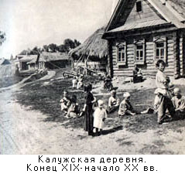
Пореформенная экономика
С/х производство увеличилось в 2 раза.
Площадь обрабатываемых земель возросла в 3,5раза.
Численность крестьянского населения увеличилась в 2 раза,
как следствие сократились наделы. Малоземелье.
Урожайность зерновызх повысилась только на 0,3 %.
Мировой аграрный кризис 1880-х гг. Падение цен.
Доля России в мировом хлебном экспорте - 35% .
К концу 1880-х гг. завершился промышленный переворот. Фабричное производство составляло 75-80%.
Сохранялось мелкотоварное производство, домашние промыслы.
Самое развитое - текстильное производство.
Наиболее быстро росла - горнодобывающая промышленность.
Протяженность железных дорог – 30 тыс. км (1861 г.- 1,5 тыс. км)

Slide 3
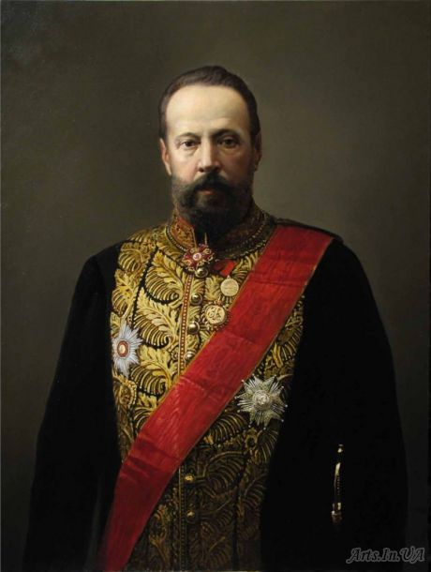
Сергей Юльевич Витте
(1849-1915 )
1892-1903 гг.-
министр финансов.
1905 г.-
председатель
совета министров

Slide 4
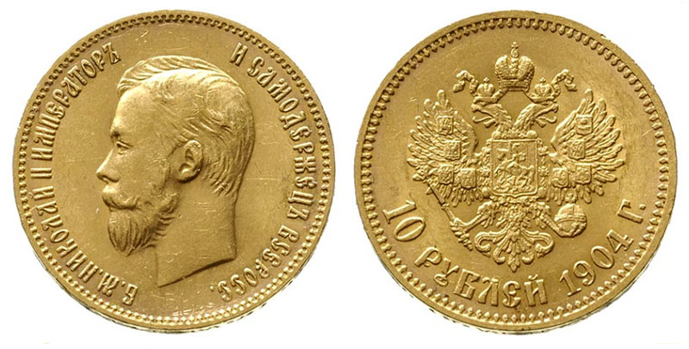
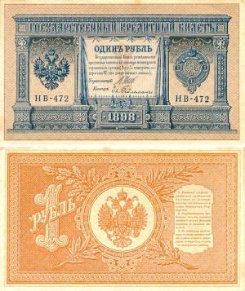
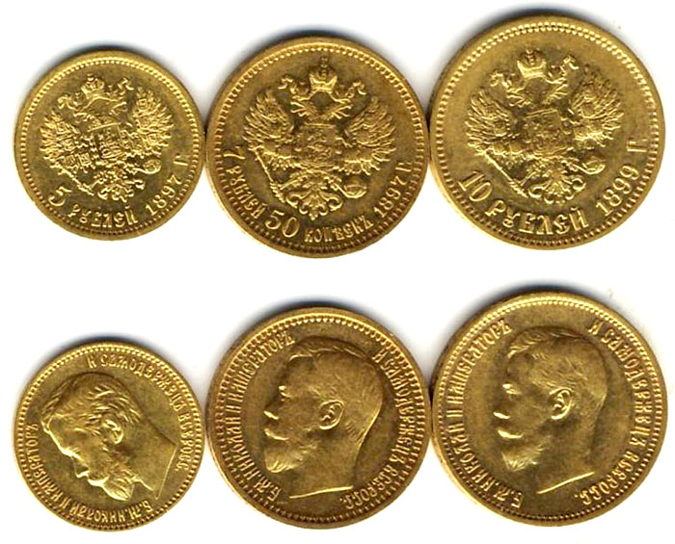
Денежная реформа 1895-1897 гг.
Введение золотого монометаллизма ( 10 и 5 руб.)
с обращением кредитных билетов:
10 руб. золотом разменивались на 15 рублевый
кредитный билет (империал);
5 золотых рублей – 7руб.50 коп. (полуимпериал)
Иностранные инвестиции -
более 1 млрд.руб.
Рост государственного бюджета
в 2 раза

Slide 5
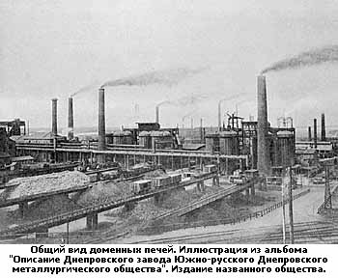
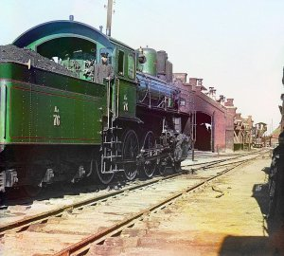
Итоги преобразований С.Ю.Витте
построено 40 % предприятий ,
существовавших к началу XX в.
промышленный прирост в 1890-е гг.
6,4 % в год
рост металлургии и машиностроения
в 3 раза
построено железных дорог
27 тыс. км.
добыча нефти
1 место в мире
по темпам роста промышленности
1 место в мире.

Slide 6
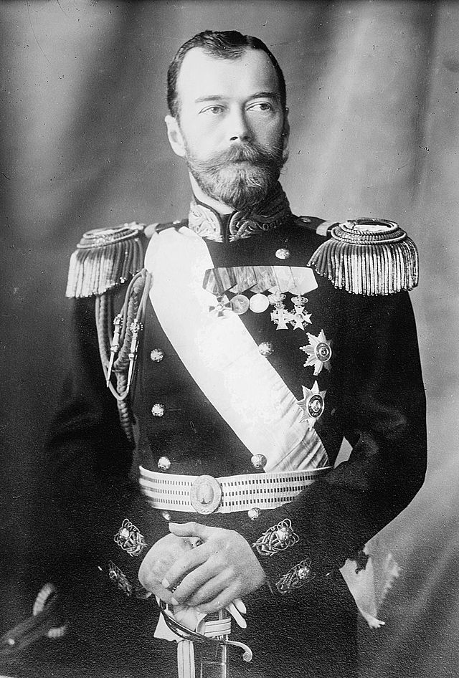
Николай II
1894-1917

Slide 7
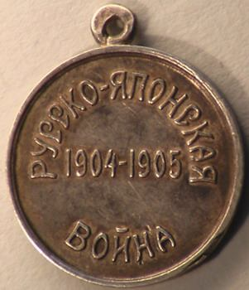
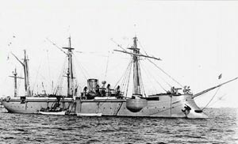
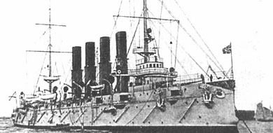
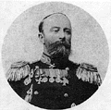
Империалистическая война за преобладание на Дальнем Востоке.
Начало: 27 января 1904 г. -
ночная атака японцев на рейд Порт-Артура.
9 февраля 1904 г - бой у Чемульпо (Корея) крейсера «Варяг» и канонерки «Кореец» против японской эскадры (6 крейсеров и 8 миноносцев).
В.Ф.Руднев,
капитан крейсера «Варяг».

Slide 8
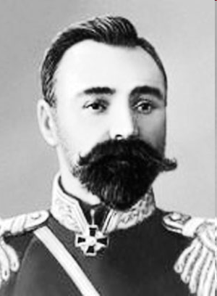
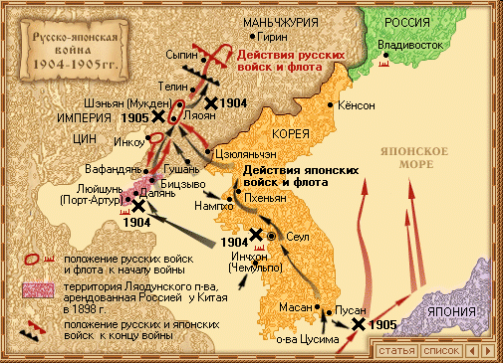
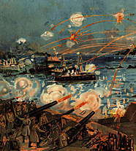
Роман Исидорович
Кондратенко
Оборона Порт-Артура - август –
декабрь 1904 г.
Август 1904 – сражение под Ляояном
Октябрь 1904 – сражение на р. Шахэ
Сражение под Мукденом - февраль-
март 1905 г.

Slide 9
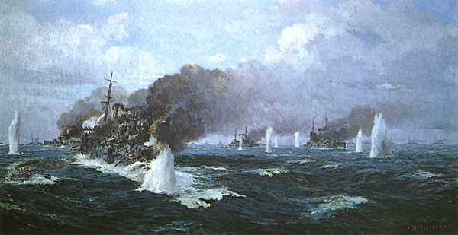
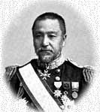
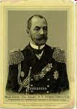
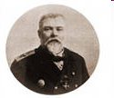
27 мая 1905 г. - Цусимское морское сражение
30 кораблей (2 и 3 Тихоокеанские эскадры) против 120 японских кораблей
Н.Небогатов
З.Рождественский
Х.Того

Slide 10
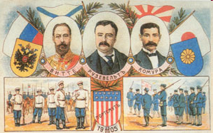
Портсмутский мир
23 августа (5 сентября) 1905 г.
Россия передала Японии:
- арендные права на Ляодунском полуострове, включая
Порт-Артур и Дальний,
южную ветку Китайской Восточной железной дороги;
- уступила половину острова Сахалин;
покинула Маньчжурию;
- Корея была отнесена к сфере влияния Японии.
Итог войны: Россия потеряла практически все позиции в Тихоокеанском регионе.
Ослабление военной мощи России временно сдвинуло баланс сил в Европе в пользу Центральных держав (Германия и Австро-Венгрия)

Slide 11

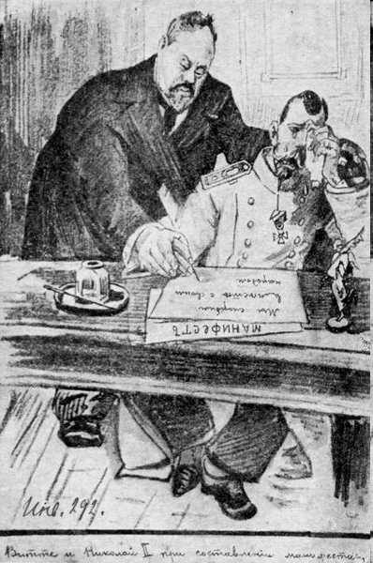
Первая русская революция
1905-1907 гг.
Характер революции - буржуазно-демократический.
Главный вопрос - аграрно-крестьянский.
Начало: 9 января- Кровавое воскресенье.
Расстрел 140-тысячной рабочей демонстрации.
Высший подъем - октябрь - декабрь 1905 г.
(Октябрьская политическая стачка; Декабрьское вооруженное восстание в Москве).
Манифест 17 октября 1905 г.
объявлял о создании Государственной Думы;
провозглашал гражданские права и свободы
(совести, слова, собрания
и формирования объединений).

Slide 12
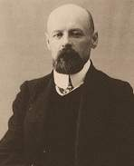

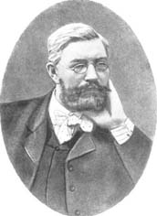
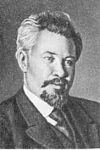
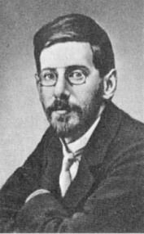
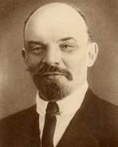
Политические партии России начала ХХ в.
П о м е щ и ч ь и
Союз русского народа (Вл.Пуришкевич)
Б у р ж у а з н ы е
Консервативные (правые)- 24 партии
Союз 17 октября (Александр Гучков)
Либеральные – 15 партий
Конституционно-демократическая
(партия народной свободы) Павел Милюков
Мелкобуржуазные (народные социалисты;
социалисты-революционеры (Виктор Чернов)
Рабочие - РСДРП
меньшевики (Юлий Мартов)
большевики (Владимир Ленин)

Slide 13

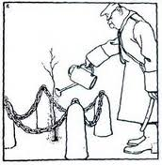
Государственная дума
(впервые созвана в 1906 г.)
Избиралась на основе сословного и имущественного ценза
(не участвовали женщины, военные, учащиеся и национальные меньшинства)
Срок полномочий - 5 лет, но могла быть распущена императором и раньше.
Законы, прошедшие через Думу должны быть одобрены Госсоветом и утверждены императором.
Не могла вмешиваться в вопросы внешней и военной политики, изменять Основные законы империи.
Министров правительства назначал и смещал император.

Slide 14
Третьиюньская монархия
3 июня 1907 г. - манифест о роспуске Думы и изменениях в положении о выборах.
Указ об изменении избирательного закона нарушал статьи «Основных законов Российской империи», внесенные Манифестом 17 октября 1905 г. Государственный переворот.
Новый избирательный закон обеспечил привилегии предпринимателям и помещикам (45% и 50% выборщиков).
Ни одна фракция в III Думе не имела большинства. Голосование в парламенте зависело от самой большой фракции – октябристов ( 30%), которые склонялись то к правым, то к либералам ( «октябристский маятник»).
Лавирование между классами и политическим партиями – своеобразие монархической системы этого периода.
Август 1915 г. - распад третьеиюньской системы. Создание в IV Думе большинства – «Прогрессивный блок» .

Slide 15
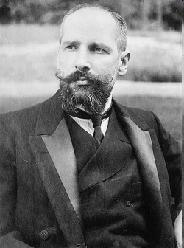
Петр Аркадьевич Столыпин
(1862-1911 )
С 1906 г. – министр внутренних дел; председатель Совета министров

Slide 16
Накануне аграрной реформы
Средняя урожайность хлебов
39 пудов с десятины
( в 1,6 раза меньше, чем в США)
Вывоз хлеба – 20% от производимого
( США – 8% )
Помещики составляли 0,5 % населения.
Владели 101,7 млн. десятин земли
Крестьяне - ¾ населения (16,5 млн.)
Владели 137 млн. десятин земли.
Малоземелье.

Slide 17
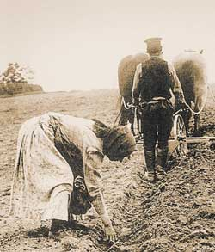
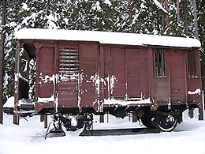
Результаты столыпинской реформы
Разрушение общины
- вышло около 26% хозяев
Закрепление надела в собственность
(в виде отруба или хутора)
- 10,5% крестьянских хозяйств
Переселение за Урал
- 2,5 млн. чел.
(18% населения европейской части)
Рост валового сбора с/х продукции в 1909-1913 гг.
- 7,3%

Slide 18
I мировая война
1914-1918 гг.
Характер: империалистическая
Причины: столкновение интересов стран-участников.
Участники: 38 государств
с населением свыше1,5 млрд.человек.
Четверной союз – Германия, Австро-Венгрия,
Болгария, Турция.
Антанта – Россия, Франция, Англия.

Slide 19
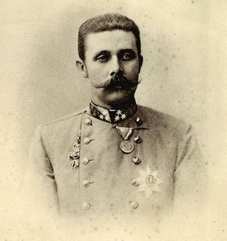
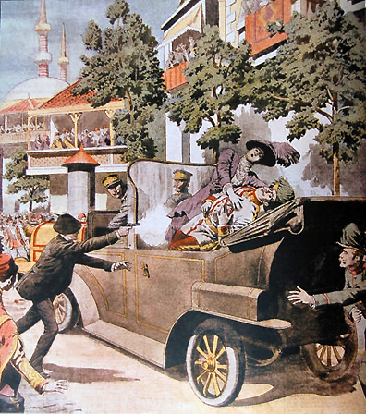
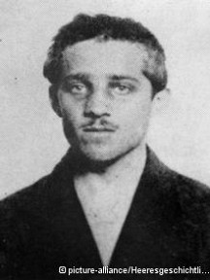
Повод: убийство в июне 1914 г. наследника австро-венгерского престола эрцгерцога Франца Фердинанда.
Гаврила Принцип
Июль 1914 г.- Австро-Венгрия объявила войну Сербии.

Slide 20
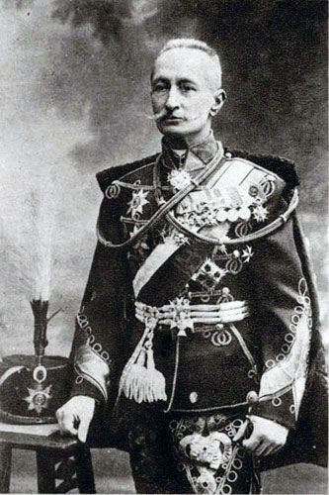
Основные события на Восточном фронте
1 августа 1914 г. – Германия объявила войну России.
Август-сентябрь 1914 г. – Восточно- Прусская операция. Германские части нанесли 1-й и 2-й русским армиям тяжелое поражение.
Август-сентябрь 1914 г. - Галицийская битва. Русская армия разгромила австро-венгерские войска и заняла всю Галицию.
Октябрь-ноябрь 1914 г. - Варшавско - Ивангородская и Лодзинская операции. Обе стороны понесли большие потери.
май 1915 г. – Горлицкий прорыв германо-австрийских войск. Повлек так называемое «Великое отступление» русской армии. Россия потеряла Польшу, часть Прибалтики, Западной Белоруссии и Украины.К октябрю фронт остановился, началась длительная окопная война.
май 1916 г. – Брусиловский прорыв. Поражение германских и
австро-венгерских войск в Галиции и Буковине
(потери более 1,5 млн. чел.)
1917 г. - две военные операции в Галиции и Белоруссии
закончились провалом. Немецкие войска захватили г. Ригу.
Март 1918 г.- Брестский мир с Германией.
Выход России из войны.
Ноябрь 1918 г.- Компьенское перемирие на Западном фронте.
А.Брусилов

Slide 21
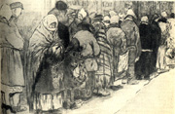
Экономическое состояние России в 1913 г.
Объем промышленного производства - 5 место в мире,
на душу населения – в 5-10 раз меньше, чем
в США и развитых странах Европы.
Сбор зерновых - 5,6 млрд. пудов
В США, Канаде, Аргентине – 8 млрд. пудов
Хлеба на душу населения - 28 пудов
в США, Канаде, Аргентине - 50 пудов.
К 1917 г.:
Промышленный спад – 44%.
Посевные площади сократились на 26%
Производство зерна – ½ от довоенного
уровня
Цены на хлеб возросли в 4-5 раз.
1 день войны обходился в 50 млн. руб.
1 руб. = 7 коп.

